Slide 1
Διάβασε όλες τις διαφάνειες της παρουσίασης για να θυμηθείς
όσα συζητήσαμε στη συνάντηση που είχαμε στο Teams.
Η διαφάνεια 3 θα σε βοηθήσει να οργανώσεις σε παραγράφους
αυτά που θα γράψεις.
Η ΠΑΡΟΥΣΙΑΣΗ ΔΕΝ ΕΧΕΙ ΗΧΟ
ΠΑΤΑ ΚΛΙΚ ΓΙΑ ΝΑ ΑΛΛΑΞΕΙΣ ΔΙΑΦΑΝΕΙΑ
Περιπέτεια: κάτι απρόοπτο / μια αναποδιά που συμβαίνει και μας αλλάζει αυτό που έχουμε προγραμματισμένο. Μια περιπέτεια μπορεί να μας φέρει αντιμέτωπους με κίνδυνο αλλά και να μας ταλαιπωρήσει.

Slide 2
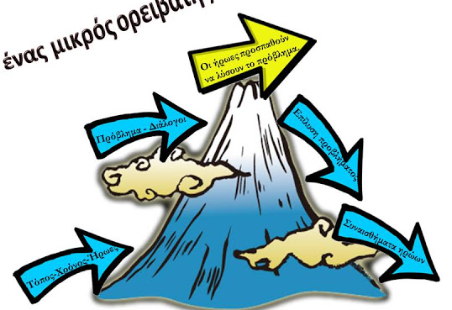
ΜΙΑ ΠΕΡΙΠΕΤΕΙΑ ΠΟΥ ΕΖΗΣΑ

Slide 3
2^{η} Παράγραφος/ Κύριο θέμα
Α. Ποια δυσκολία αντιμετωπίσατε;
Β. Πώς αντιδράσατε;
Γ. Πώς ένιωσες κατά τη διάρκεια της περιπέτειας σου;
Λεξιλόγιο: Φόβος, τρόμος, κλάμα, πίστεψα, νόμισα…..
1^{η} Παράγραφος / Πρόλογος
1. Πότε και πού συνέβησαν τα γεγονότα της περιπέτειας;
2. Ποια άλλα πρόσωπα ήταν μαζί σου;
Λεξιλόγιο: Πριν από την περασμένη, τα Χριστούγεννα, προχθές, τον προηγούμενο μήνα… στο χωριό μου, στη γειτονιά μου, στο σχολείο μου… με τον φίλο μου τον, με την οικογένεια μου, με τον αδερφό μου…
Διηγούμαι μια περιπέτεια που έζησα
3^{η} Παράγραφος / Κύριο θέμα
Πώς λύθηκε το πρόβλημα;
4^{η} Παράγραφος / Επίλογος
Τι έμαθες από την περιπέτεια που είχες;
Πώς νιώθεις τώρα που τέλειωσε η περιπέτεια;
Λεξιλόγιο: ανακούφιση , το πάθημα μας έγινε μάθημα, την επόμενη φορά

Slide 4
Για να διηγηθείς την περιπέτειά σου, χρησιμοποίησε τις αισθήσεις σου:
Αυτά που είδες (τα βουνά, τα έλατα, τη χιονοθύελλα).
Αυτά που άκουσες (το σφύριγμα του ανέμου, το πυροσβεστικό).
Για να κάνεις την έκθεσή σου όμορφη, πρέπει να χρησιμοποιήσεις:
Επίθετα (κλειστοί δρόμοι, πυκνό χιόνι).
Σύνθετες λέξεις (χιονόπτωση, ανεμοθύελλα).

Slide 5
Όταν διηγούμαστε κάτι, χρησιμοποιούμε λέξεις και φράσεις που δείχνουν χρόνο:
πρώτα, μετά, ύστερα, το βράδυ, το πρωί, το μεσημέρι, αργότερα κτλ.
Χρησιμοποιούμε επίσης ρήματα σε χρόνο αόριστο ή παρατατικό που μιλούν για το παρελθόν;
πήγε, έφτασε, καθίσαμε, περάσαμε, κοιμήθηκε, ήρθε, κοίταζα κτλ.
Αν δεν έχεις ζήσει εσύ κάποια περιπέτεια, σίγουρα έχεις ακούσει από την τηλεόραση για περιπέτειες
άλλων ανθρώπων που αποκλείστηκαν σε χιονισμένα βουνά, που χάθηκαν στο δάσος, που έπεσαν σε
θαλασσοταραχή κτλ.
Αν δεν μπορείς να σκεφτείς μια δική σου περιπέτεια μπορείς να διαλέξεις κάποιο από τα πιο κάτω θέματα:
Η περιπέτεια δύο ορειβατών που χάθηκαν στο χιόνι
Η περιπέτεια ενός σκιέρ που τον χτύπησε χιονοστιβάδα
Μια οικογένεια που αποκλείστηκε στο εξοχικό της από το χιόνι
Μια οικογένεια χάθηκε στο δάσος

